Slide 1
Тема 12. Зовнішня політика Ізраїлю і міжнародно-політична ситуація на Близькому Сході
План
Арабо-ізраїльський конфлікт та його геополітичні наслідки. Роль провідних держав світу та міжнародних організацій у його врегулюванні.
Палестинська проблема та міжнародно-правові механізми їх врегулювання.
Ізраїльсько-палестинський конфлікт на сучасному етапі: основні плани щодо врегулювання.
Проблема ядерного статусу Ізраїлю.
Ядерні програми Ірану як чинник ірано-ізраїльських відносин.
Американо-ізраїльські відносини: безпековий вимір.

Slide 2
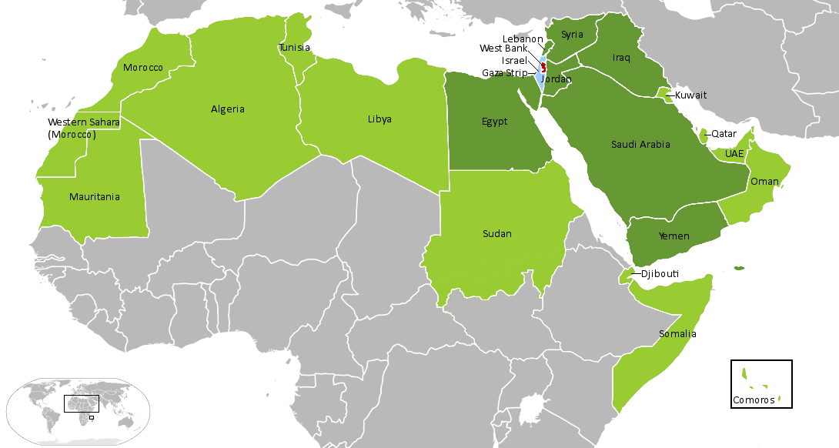
1. Арабо-ізраїльський конфлікт та його геополітичні наслідки. Роль провідних держав світу та міжнародних організацій у його врегулюванні
Витоки конфлікту:
Декларація Бальфура (1917) та утворення Ізраїлю (1948).
Війни 1948, 1956, 1967, 1973 років.
Геополітичні наслідки:
Закріплення антагонізму між Ізраїлем та арабськими країнами.
Формування двох протилежних таборів на Близькому Сході.
Роль міжнародних гравців:
США – головний союзник Ізраїлю.
РФ – підтримка арабських країн (Сирія, Іран).
ООН – ініціативи щодо мирного врегулювання (резолюції 242, 338).

Slide 3
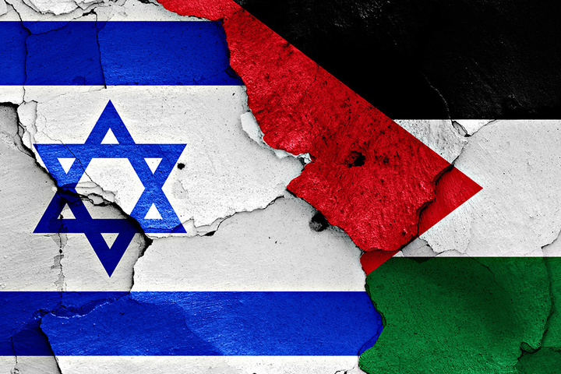
2. Палестинська проблема та міжнародно-правові механізми її врегулювання
Суть палестинського питання:
Проблема статусу Західного берега, Гази та Східного Єрусалима.
Невизнання державності Палестини Ізраїлем.
Роль міжнародного права:
Резолюції ООН: 181 (1947), 242 (1967), 338 (1973).
Міжнародні судові процеси: порушення прав палестинців.
Мирні ініціативи:
Ослоські угоди (1993, 1995).
План «Дві держави для двох народів».
Політика Трампа: «Угода століття» (2020).

Slide 4
3. Ізраїльсько-палестинський конфлікт на сучасному етапі: основні плани щодо врегулювання
Поточний стан конфлікту:
Військові операції між Ізраїлем і ХАМАСом (2021, 2023).
Збільшення насильства на Західному березі.
Основні варіанти врегулювання:
Модель «двох держав» – підтримка ООН, ЄС.
Федералізація Палестини – компромісний варіант.
Політика ізраїльських урядів – розширення поселень, контроль над територіями.
Роль посередників:
США – ініціатива Байдена щодо нормалізації відносин.
ЄС, ООН, Ліга арабських держав – мирні переговори.

Slide 5
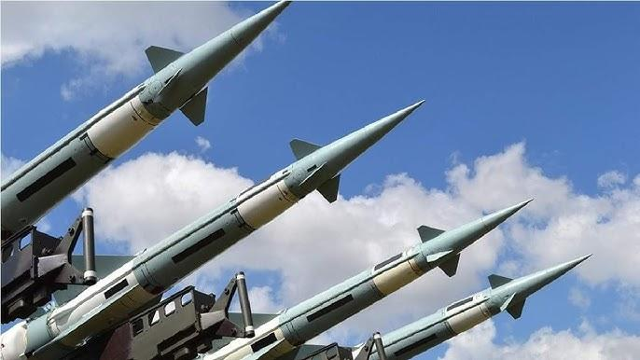
4. Проблема ядерного статусу Ізраїлю
Таємна ядерна програма Ізраїлю:
Політика «стратегічної невизначеності».
Ядерний центр у Дімоні (1960-ті).
Ймовірний ядерний арсенал:
Оцінки експертів: 80-200 боєголовок.
Співпраця з США та Францією у 1950-60-х.
Наслідки для регіону:
Баланс сил на Близькому Сході.
Стимулювання гонки озброєнь (Іран, Саудівська Аравія).
Політичний контекст:
Ізраїль не підписав ДНЯЗ.
США підтримують політику невизнання ядерного статусу Ізраїлю.

Slide 6
5. Ядерні програми Ірану як чинник ірано-ізраїльських відносин
Розвиток ядерної програми Ірану:
Збагачення урану (до 60%).
Ймовірність створення ядерної зброї.
Політика Ізраїлю щодо Ірану:
Спецоперації (атаки на ядерні об’єкти, ліквідація вчених).
Альянси проти Ірану (Саудівська Аравія, ОАЕ).
Реакція міжнародної спільноти:
Санкції США, ЄС, ООН.
Дипломатичні зусилля щодо відновлення ядерної угоди (JCPOA).
Ризики для регіональної безпеки:
Імовірність ізраїльського превентивного удару.
Погіршення ситуації у Сирії, Лівані.

Slide 7
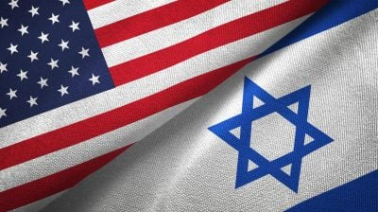
6. Американо-ізраїльські відносини: безпековий вимір
Ізраїль як головний союзник США на Близькому Сході:
Військова допомога (3,8 млрд доларів щорічно).
Постачання передових технологій (системи ПРО «Залізний купол»).
Спільні безпекові ініціативи:
Контроль над Іраном.
Протидія терористичним угрупованням (ХАМАС, Хезболла).
Роль США у мирному процесі:
Посередництво у нормалізації відносин Ізраїлю з арабськими країнами («Авраамові угоди»).
Політична підтримка в ООН, міжнародних організаціях.
Суперечності у відносинах:
Політика США щодо поселень на Західному березі.
Дебати у США щодо військової допомоги Ізраїлю.

Slide 8
ДЯКУЮ ЗА УВАГУ!!!

